Slide 1
第4章 Vue的基本语法
4.1创建应用程序实例
4.2插值语法
4.3方法选项
4.4指令
4.5计算属性
4.6侦听器
4.7Class与Style绑定
4.8生命周期钩子
4.9实训：农产品后台管理系统

Slide 2
掌握Vue应用程序实例的创建
掌握插值语法、方法选项与指令的使用
掌握计算属性与侦听器的使用
掌握Class与Style绑定的使用
理解Vue的生命周期钩子的执行原理

Slide 3
引言
本章重点学习如何使用Vue的基本语法。基本语法是一个框架的基础，而正确使用基本语法则是学习Vue的重中之重。
Vue基本语法包括创建应用程序实例、插值语法、指令、计算属性、侦听器、Class与Style绑定、生命周期钩子等。插值语法用于实现页面的数据绑定，指令则是Vue为HTML标签新增的一些属性，每一个指令都可实现一个强大的功能。计算属性主要用于处理插值并返回一个新数据，侦听器主要用于观察和响应Vue组件实例上的数据变动。Class与Style绑定用于操纵元素的CSS样式和内联样式，生命周期则是每一个Vue组件实例从创建到销毁的过程。

Slide 4
4.1
创建应用程序实例
应用程序实例的创建语法
应用程序实例的挂载语法
创建应用程序实例示例

Slide 5
4.1 创建应用程序实例
每个Vue应用程序都是使用createApp()方法创建一个新的应用程序实例并挂载到指定DOM上实现的。应用程序实例提供应用程序的上下文，应用程序实例装载的整个组件树与其共享着相同的上下文。

Slide 6
4.1 创建应用程序实例
1.应用程序实例的创建语法
在Vue3中，需要使用createAPP()创建应用程序实例，并为createAPP()传入一个参数对象，使其返回应用程序实例本身。需要注意的是，传入这个API的对象实际上是一个根组件选项对象，这个对象包括data()函数、methods选项、生命周期钩子、计算属性、侦听器等。
应用程序实例的创建语法如下所示。
Vue.createAPP(App)

Slide 7
4.1 创建应用程序实例
2.应用程序实例的挂载语法
应用程序实例必须在调用mount()方法后才会渲染出来，应用程序实例的挂载语法如下所示。应用程序实例的创建语法如下所示。
Vue.createAPP(App).mount('#app')
上述语法格式中，mount()方法接收一个“容器”参数，此“容器”参数可以是一个实际的DOM元素。将应用程序的根组件挂载到DOM元素上后，Vue会监控DOM元素内的所有数据变化，从而实现数据的双向绑定。

Slide 8
4.1 创建应用程序实例
2.应用程序实例的挂载语法
上述语需要注意的是，应该在整个应用配置和资源注册完成后调用mount()方法。不同于其他资源注册方法，mount()方法的返回值是根组件实例而非应用程序实例。

Slide 9
4.1 创建应用程序实例
3.创建应用程序实例示例
新建一个HTML文件，以CDN的方式在HTML文件中引入Vue文件，并使用createAPP()全局API创建一个应用程序实例。
例4-1
20. msg:'岁寒，然后知松柏之后凋也。'
21. }
//组件选项对象的methods属性：用于定义方法
24. methods:{},
25. //生命周期钩子
26. created(){},
27. //计算属性
28. computed:{},
29. //侦听器
30. watch:{}
31. }).mount('#app')
32. //在指定的DOM元素容器上挂载应用程序实例的根组件
33. </script>
8.<!-- DOM容器 -->
9. <div id="app">
10. <h1>{{msg}}</h1>
11. </div>
12. <!-- CDN方式引入vue -->
13. <script src="https://unpkg.com/vue@next"></script>
14. <script>
15. //创建一个应用程序实例
16. const vm=createAPP({//{}即组件选项对象
17. // data函数
18. data(){
19. return{

Slide 10
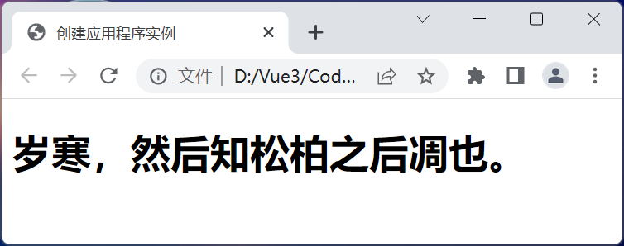
4.1 创建应用程序实例
3.创建应用程序实例示例-运行效果
在浏览器中运行上述代码，创建应用程序实例的显示效果如下图所示。

Slide 11
4.1 创建应用程序实例
3.创建应用程序实例示例-代码分析
上述代码中，组件选项对象中存在一个data()函数，当Vue组件实例被创建时会自动调用该函数。data()函数被调用后会返回一个数据对象，该数据对象中的所有property（属性）均会被加入到Vue的响应式系统中。当property的值发生改变时，视图将会产生“响应”效果，即匹配更新property的值为新值。
需要注意的是，组件选项对象包括data()函数、method选项、生命周期钩子、计算属性、侦听器等，此处仅介绍data()函数，其他对象属性将在后续内容中进行详细介绍。

Slide 12
4.2
插值语法
文本插值
原始HTML
插值表达式
实验：商品价格计算页面

Slide 13
4.2插值语法
引言
Vue使用一种基于HTML的模板语法，使开发者能够声明式地将Vue组件实例上的数据绑定到DOM上进行呈现。所有的Vue模板在语法层面均是合法的HTML，可以被符合规范的浏览器和HTML解析器解析。
应用程序实例创建完成后，需要使用插值语法绑定数据，插值的实现方式主要包括文本插值、原始HTML和插值表达式这3种方式。

Slide 14
4.2插值语法
4.2.1 文本插值
最基本的数据绑定形式是文本插值，它使用的是Mustache语法，即双大括号形式。
1.文本插值的语法格式
文本插值的语法格式如下所示。
Mustache双大括号标签会被替换为相应Vue组件实例中的message属性的值，每次message属性发生变化时，Mustache标签处的内容就会同步更新。
<h1>{{message}}</h1>

Slide 15
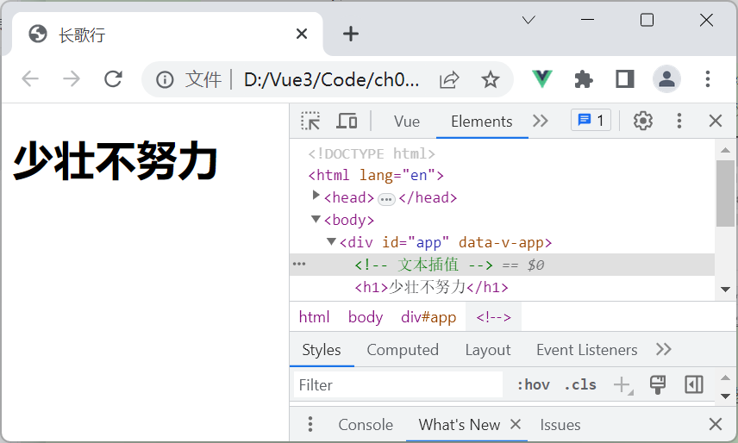
4.2插值语法
4.2.1 文本插值
2.文本插值示例
以《长歌行》为主题设计示例。新建一个HTML文件，演示文本插值的数据同步。
例4-2
1.<div id="app">
2. <!-- 文本插值 -->
3. <h1>{{message}}</h1>
4.</div>
5.const vm = Vue.createApp({
6. data() {
7. return {
8. message: "少壮不努力"//组件实例中的message属性
9. }
10. }
11. }).mount('#app')

Slide 16
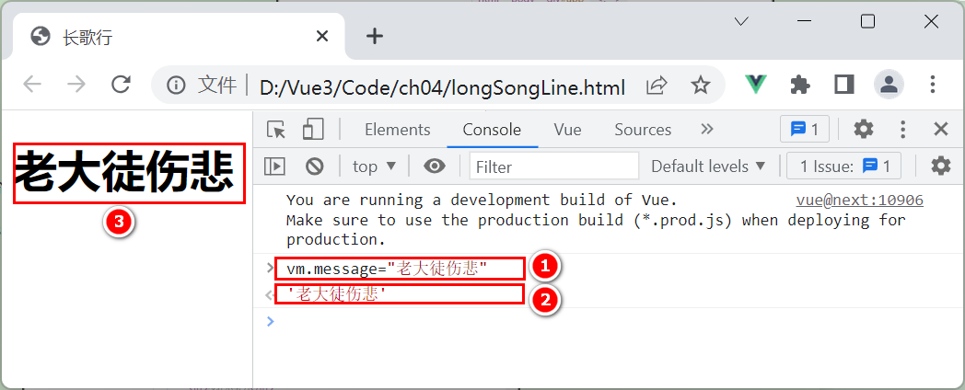
4.2插值语法
4.2.1 文本插值
2.文本插值示例-显示效果
在控制台中，将页面切换至Console选项，并输入vm.message="老大徒伤悲"，按下Enter键，实现message属性值的同步更改。

Slide 17
4.2插值语法
4.2.2 原始HTML
Mustache双大括号会将数据解释为普通的纯文本，而非HTML代码。用户可使用v-html指令在Mustache标签中输出HTML代码。
1.原始HTML的语法格式
在Mustache标签中输出原始HTML的语法格式如下所示。
<h1 v-html="message"></h1>

Slide 18
4.2插值语法
4.2.2 原始HTML
2.原始HTML示例
实现一个包含VS Code的官网链接的页面。首先在data()函数中定义一个message属性，用于保存<a>，然后根据需要设置<a>的属性值及标签内容，最后使用v-html指令将message属性绑定到对应元素上。
例4-3
1.<div id="app">
2. <!-- 普通文本插值 -->
3. <h2>{{message}}</h2>
4. <!-- 输出原始HTML代码 -->
5. <h2 v-html="message"></h2>
6.</div>
7.const vm = Vue.createApp({
8. data() {
8. data() {
9. return {
10. message:'<a href="https://code.visualstudio.com/">VS Code</a>'
11. }
12. }
13.}).mount('#app')

Slide 19
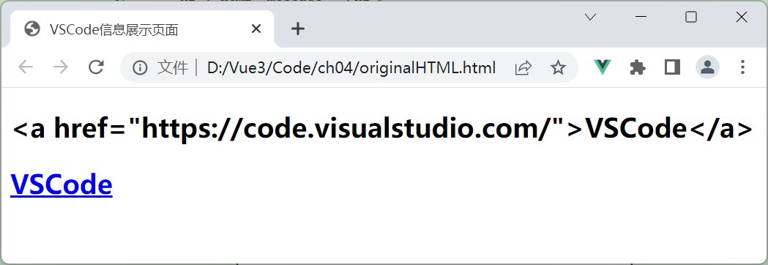
4.2插值语法
4.2.2 原始HTML
2.原始HTML示例-显示效果
在浏览器中运行上述代码，显示效果如下图所示。

Slide 20
4.2插值语法
4.2.2 原始HTML
2.原始HTML示例-代码分析
可以发现，使用v-html指令的<h2>标签成功将message属性值输出为真正的<a>，当用户单击VS Code超链接后，页面将跳转至VS Code官网。未使用v-html指令的<h2>标签将message属性值输出为普通的纯文本。
需要注意的是，Mustache语法不可以在HTML attributes（特性）中使用，当需要控制某个元素的属性时，可借助v-bind指令实现。v-bind指令将在4.4节中进行详细介绍，此处仅作点提。

Slide 21
4.2插值语法
4.2.3 插值表达式
至此，仅在模板中绑定了一些简单的属性名。但事实上，Vue在所有的数据绑定中均支持完全的JavaScript表达式形式，接下来介绍如何在插值语法中使用JavaScript表达式。
在插值语法中使用JavaScript表达式，语法格式如下所示。
{{ number + 1 }}
{{ ok ? 'YES' : 'NO' }}
{{ message.split('').reverse().join('') }}
<div :id="`list-${id}`"></div>

Slide 22
4.2插值语法
4.2.3 插值表达式
需要注意的是，在Vue模板内，每个绑定仅支持单一表达式，即一段能够被求值的JavaScript代码，不满足上述条件，则绑定不生效，示例代码如下。
<!-- 这是一个语句，而非表达式 -->
{{ var a = 1 }}
<!-- 条件控制也不支持，请使用三元表达式 --

Slide 23
4.2插值语法
4.2.4 实验：商品价格计算页面
1.实验描述
本实验是实现一个计算商品价格的页面。该页面在Mustache标签中调用JavaScript的toLowerCase()方法将商品名称转换为小写格式，在Mustache标签中借助乘法表达式计算商品总价，在Mustache标签中借助JavaScript的字符串方法与数组方法实现页面欢迎语句的展示。

Slide 24
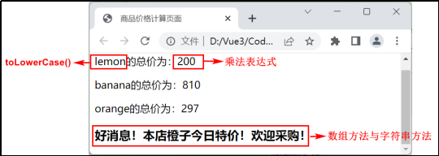
4.2插值语法
4.2.4 实验：商品价格计算页面
1.实验描述-结构简图

Slide 25
4.2插值语法
4.2.4 实验：商品价格计算页面
2.代码实现
新建一个HTML文件，以CDN的方式在该文件中引入Vue文件。在data()函数中定义一个商品信息数组及欢迎语字符串，并在Mustache标签中使用JavaScript表达式实现商品价格计算与欢迎语展示。

Slide 26
4.2插值语法
4.2.4 实验：商品价格计算页面
2.代码实现
例4-4
1.<div id='app'>
2. <p>{{message[0].name.toLowerCase()}}的总价为：{{message[0].price*message[0].total}}</p>
3. <p>{{message[1].name.toLowerCase()}}的总价为：{{message[1].price*message[1].total}}</p>
4. <p>{{message[2].name.toLowerCase()}}的总价为：{{message[2].price*message[2].total}}</p>
5. <h3>{{alert.split(" ").reverse().join('')}}</h3>
6.</div>
7.const vm = Vue.createApp({
8. data() {
9. return {
10. message:[
11. {name:'LEMON',price:'10',total:'20'},
12. {name:'BANANA',price:'15',total:'54'},
13. {name:'ORANGE',price:'9',total:'33'}
14. ] ,
15. alert:'欢迎采购！ 本店橙子今日特价！ 好消息！'
16. }
17. }
18. }).mount('#app')

Slide 27
4.2插值语法
4.2.4 实验：商品价格计算页面
3.代码分析
首先获取商品信息数组message内的商品名name，并调用toLowerCase()方法将其转化为小写格式。然后，获取对应商品的单价price及数量total，将单价与数量相乘计算出商品总价。最后，获取页面欢迎语字符串alert，调用split()方法、reverse()方法、join()方法，将字符串分割成字符串数组，并对数组进行反转和拼接操作，完成此商品价格计算页面的设计。

Slide 28
4.3
方法选项
方法选项的语法格式
方法选项示例

Slide 29
4.3 方法选项
1.方法选项的语法格式
methods选项是一个包含对应组件所有方法的对象，接下来介绍methods选项的基本语法。在methods选项中定义方法的语法格式如下所示。
const vm=Vue.createApp({
methods:{
方法名（空/参数）{ }
}
}).mount('#app')

Slide 30
4.3 方法选项
1.方法选项的语法格式-注意事项
需要注意的是，Vue自动为methods选项中的方法绑定了永远指向当前Vue组件实例的this，这确保了方法在作为事件监听器或回调函数时始终保持正确的this指向。开发者应避免在methods中定义方法时使用箭头函数，箭头函数没有自己的this上下文，容易导致this指向混乱。

Slide 31
4.3 方法选项
2.方法选项示例
methods选项内的方法主要有2种使用方式，即插值语法{{}}方式和事件调用方式。
“实践是检验真理的唯一标准”，接下来在案例中带领读者练习methods选项内方法的使用。
设计一个商品价格控制页面，使用插值语法{{}}直接显示商品数量，设计按钮事件控制商品的涨价和降价。

Slide 32
4.3 方法选项
2.方法选项示例
methods选项内的方法主要有2种使用方式，即插值语法{{}}方式和事件调用方式。
“实践是检验真理的唯一标准”，接下来在案例中带领读者练习methods选项内方法的使用。
设计一个商品价格控制页面，使用插值语法{{}}直接显示商品数量，设计按钮事件控制商品的涨价和降价。

Slide 33
4.3 方法选项
3.代码实现
例4-5
1.<div id='app'>
2. <h1>商品价格控制</h1>
3. <p>商品现价:{{price}}</p>
4. <!-- 插值语法调用method中的方法 -->
5. <p>商品数量：{{nums()}}</p>
6. <!-- 事件调用methods中的方法 -->
7. <button v-on:click="add(10)">商品涨价10元</button>
8. <button v-on:click="down(10)">商品降价10元</button>
9.</div>
10.const vm = Vue.createApp({
11. data() {
12. return {
14. price:50,//初始价格
15. 16. num:0 //商品初始数量
17. }
18. },
19. //methods选项
20. methods:{
21. 22. nums(){//商品价格重置方法
23. return this.num = 20
24. },
25. 26. add(n){//商品涨价方法
27. this.price += 10
28. },
29. //商品降价方法
30. down(n){
31. if(this.price<=0){
32. this.price =0
33. }else{
34. this.price -= 10
35. }
36. }
37. }
38.}).mount('#app')

Slide 34
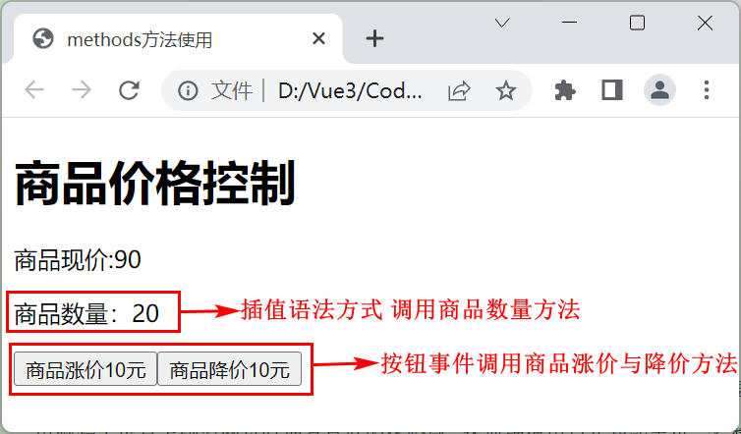
4.3 方法选项
4.代码分析
上述代码中，首先在data()函数中定义商品初始价格price及商品的初始数量num，然后在methods选项中定义nums()方法，该方法返回商品的初始数量num；定义add()方法，该方法每调用1次，均会使price自增10；定义down()方法，该方法每调用1次，均会使price自减10，price最低可减至0。

Slide 35
4.4
指令
指令参数
内置指令
自定义指令
实验：商品信息管理表格

Slide 36
4.4指令
Vue的指令(Directives)是一种可以附加到DOM元素上的微命令(Tiny Commands)。它们通常以“v-”作为前缀指令，使Vue获悉开发者在使用一种特殊的标记，从而确保语法的一致性。指令的职责是当表达式的值改变时，将表达式产生的连带影响，响应式地作用于DOM。

Slide 37
4.4指令
4.4.1 指令参数
一些指令可根据表达式的布尔值判断渲染条件，如v-if指令，当boolean的值为真时，DOM元素显示。
另一些指令能够接收一个“参数”，该“参数”通常在指令名称后以英文冒号进行衔接。这些参数可分为静态参数和动态参数。
<p v-if="boolean">dom的显示</p>

Slide 38
4.4指令
4.4.1 指令参数
1.静态参数
以v-on指令和v-bind指令为例，演示指令接收静态参数的效果，具体代码如下所示。
<a v-bind:href="url">百度</a>
<p v-on:click="sayHello">hello</p>

Slide 39
4.4指令
4.4.1 指令参数
1.静态参数
静态参数语法格式中，<a>中的href是v-bind接收的参数，用于告知v-bind指令将<a>的href属性与url的属性值绑定，实现超链接跳转效果。
<p>中的click是v-on接收的参数，click是事件名称，用于告知v-on指令为<p>绑定click事件。

Slide 40
4.4指令
4.4.1 指令参数
2.动态参数
从Vue 2.6.0开始，可将[ ]括起来的JavaScript表达式作为一个指令参数。
因此，上述指令接收的静态参数均可使用[ ]转换为动态参数，具体代码如下所示。
<a v-bind:[attributeName属性名]="url">百度</a>
<p v-on:[eventName事件名]="sayHello">hello</p>
data() {
return {
attributeName:'href',
eventName:'click'
}
}

Slide 41
4.4指令
4.4.1 指令参数
2.动态参数-代码分析
动态参数代码中，<a>中的attributeName将会作为一个JavaScript表达式进行动态求值，并将求值结果作为指令参数使用。当data()函数中的attributeName属性的值为href时，其效果与上述静态参数实现的效果一致，均可实现超链接的跳转效果。
同样地，当data()函数中的eventName属性的值为click时，其效果与上述静态参数实现的效果一致，均可为<p>绑定click事件。

Slide 42
4.4指令
4.4.2 内置指令
Vue提供两种指令，一种是内置指令，另一种是自定义指令。本节将详细介绍Vue的内置指令。Vue将一些常用的页面功能以指令的形式进行封装，使读者能够以HTML元素属性的方式调用指令。

Slide 43
4.4指令
4.4.2 内置指令
1.条件渲染指令
Vue的条件渲染指令主要用于辅助开发者按需控制DOM元素的显示或隐藏。条件渲染指令由v-show和v-if组成，v-show和v-if指令均可根据表达式值的真假（值为true显示，值为false隐藏）显示或隐藏DOM元素。

Slide 44
4.4指令
4.4.2 内置指令
1.条件渲染指令-介绍
指令名 | 说明
v-show | v-show指令原理是动态添加或移除元素的CSS样式属性display:none实现的。v-show指令一般用于需频繁切换显示或隐藏状态的元素
v-if | v-if指令原理是动态创建或移除DOM元素，一般用于在默认情况下不展示或展示较少的元素
v-else-if/v-else | v-else-if与v-else指令需配合v-if指令共同使用，并紧跟在v-if或v-else-if后面，反之将不被识别。v-else-if/v-else指令与v-if指令配合可实现互斥的条件判断，当有一个条件满足时，后续的条件将不再进行判断

Slide 45
4.4指令
4.4.2 内置指令
1.条件渲染指令-介绍
（1）v-show与v-if的异同
①v-show是显示或隐藏节点，v-if是创建或移除节点。
②v-show控制元素的CSS属性，即display的值，实现元素的显示或隐藏；v-if则是控制元素在DOM树中的添加或删除，进而实现元素的显示或隐藏。
③v-show不管初始条件是什么，该DOM元素总是会被渲染，并基于CSS进行显示或隐藏的状态切换；而v-if是惰性的，只有在条件为真时才开始进行DOM元素的局部编译。

Slide 46
4.4指令
4.4.2 内置指令
1.条件渲染指令-介绍
（2）条件渲染指令的语法格式
v-show指令的语法格式如下所示。
v-if指令的语法格式如下所示。
<p v-show="flag">v-show控制的元素</p>
<p v-if="flag">v-if控制的元素</p>

Slide 47
4.4指令
4.4.2 内置指令
1.条件渲染指令-介绍
（2）条件渲染指令的语法格式
<div v-if="type === 'A'">优秀</div>
<div v-else-if="type === 'B'">良好</div>
<div v-else-if="type === 'C'">一般</div>
<div v-else>差</div>

Slide 48
4.4指令
4.4.2 内置指令
1.条件渲染指令-介绍
（3）条件渲染指令示例
使用条件渲染指令渲染商品等级，从而进一步对比v-show与v-if的区别。

Slide 49
4.4指令
4.4.2 内置指令
代码实现
例4-6
1.<div id='app'>
2. <h2 v-show="showYes">商品等级判断</h2>
3. <h2 v-show="showNo">商品产地判断</h2>
4. <span>花牛苹果-200g:</span>
5. <span v-if="proLevel >=200">优秀级</span>
6. <span v-else-if="proLevel >=150">良好级</span>
7. <span v-else-if="proLevel >=100">及格级</span>
8. <span v-else>瑕疵品</span>
9.</div>
10.const vm = Vue.createApp({
11. data() {
12. return {
13. showYes:true,
14. showNo:false,
15. proLevel:200
16. }
17. }
18.}).mount('#app')

Slide 50
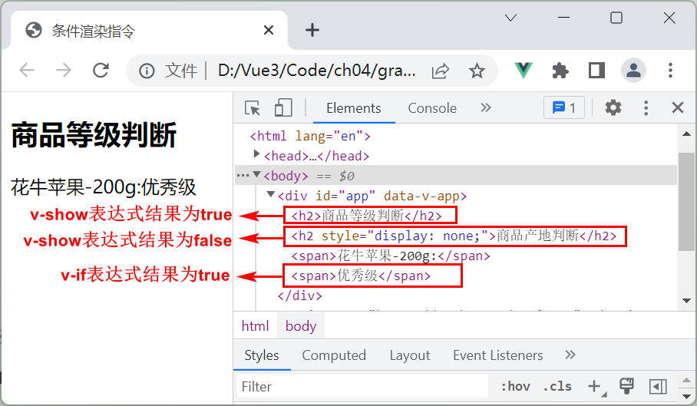
4.4指令
4.4.2 内置指令
上述代码中，使用v-show指令的<h2>不论表达式结果是否为真，均在DOM树上创建了对应的DOM节点。而v-if指令仅创建了表达式结果为真的DOM节点。
在浏览器中运行上述代码，按下F12键打开控制台，切换至Elements选项，查看渲染结果。

Slide 51
4.4指令
4.4.2 内置指令
2.列表渲染指令
Vue中内置了一个列表渲染指令，即v-for指令。v-for指令以循环的方式渲染一个列表，循环的对象可以是数组、整数或对象等。
（1）v-for指令遍历数组
v-for指令遍历数组的语法格式如下所示。
data() {
return {
list:[
{id:'000',title:'北京鸭梨'},
{id:'001',title:'佘山兰笋'},
{id:'002',title:'佘山兰笋'}
]
}
}
<li v-for="(item,index) in list" >{{ item.id }}</li>

Slide 52
4.4指令
4.4.2 内置指令
2.列表渲染指令
（2）v-for指令遍历对象
v-for指令遍历对象的语法格式如下所示。
<li v-for="(item,index) in object" >{{ item.id }}</li>

Slide 53
4.4指令
4.4.2 内置指令
2.列表渲染指令
（2）v-for指令遍历对象
v-for指令遍历对象与遍历数组的语法基本一致，object是被迭代的对象，item是被迭代的对象属性的别名。除此之外，v-for指令在遍历对象时，可接收第三个参数key，key代表被迭代对象的属性名。
<li v-for="(item,key,index) in object" >{{index}} {{key}} {{item}}</li>

Slide 54
4.4指令
4.4.2 内置指令
2.列表渲染指令
（2）v-for指令遍历对象
v-for指令遍历对象与遍历数组的语法基本一致，object是被迭代的对象，item是被迭代的对象属性的别名。除此之外，v-for指令在遍历对象时，可接收第三个参数key，key代表被迭代对象的属性名。
<li v-for="(item,key,index) in object" >{{index}} {{key}} {{item}}</li>

Slide 55
4.4指令
4.4.2 内置指令
2.列表渲染指令
（3）v-for指令遍历整数
v-for指令遍历整数的语法格式如下所示。
v-for指令遍历整数时，会将模板重复渲染对应次数。以上述代码为例，v-for指令最终会在页面中输出10个标签内容分别为1至10的<li>。
<li v-for="item in 10 ">{{ item}}</li>

Slide 56
4.4指令
4.4.2 内置指令
2.列表渲染指令
（4）v-for指令与<template>
v-for指令可借助<template>循环渲染一段包含多个元素的内容，语法格式如下所示。
<ul>
<!--在template上使用for循环-->
<template v-for="item in list">
<li>{{item.id}}</li>
<li>{{item.title}}</li>
</template>
</ul>

Slide 57
4.4指令
4.4.2 内置指令
2.列表渲染指令
（5）数组更新检测
Vue为监测数组中元素的变化并及时将元素变化反映到视图中，对数组的变异方法进行了包裹，被包裹的方法有7个，包括push()、pop()、shift()、unshift()、splice()、sort()、reverse()。
读者调用Vue的变异方法修改数组数据时，页面中的数据将保持同步变化。
除此之外，还有一些非变异方法，例如filter()、concat()和slice()。它们不会改变原始数组，且总是返回1个新数组。在使用非变异方法时，可将旧数组替换为新数组。

Slide 58
4.4指令
4.4.2 内置指令
2.列表渲染指令
（6）key属性
Vue默认按照“就地更新”的策略来更新v-for指令渲染的元素列表。当数据项的顺序改变时，Vue不会移动DOM元素的顺序来匹配数据项的顺序，而是就地更新每个元素，从而确保元素在指定索引位置上的正确渲染。

Slide 59
4.4指令
4.4.2 内置指令
2.列表渲染指令
（6）key属性-示例
接下来在一个未使用key属性的v-for列表渲染案例展示key属性的重要性。
实现步骤：首先，定义一个proList数组对象，并使用v-for指令将其渲染到页面中。在methods选项中定义一个add()方法，并在add()方法中调用unshift()变异方法实现在数组的开头添加新元素。在页面上添加2个input输入框和一个add按钮，单击add按钮触发add()方法向proList数组对象中添加新元素。具体代码见源码包/ch04/producer.html

Slide 60
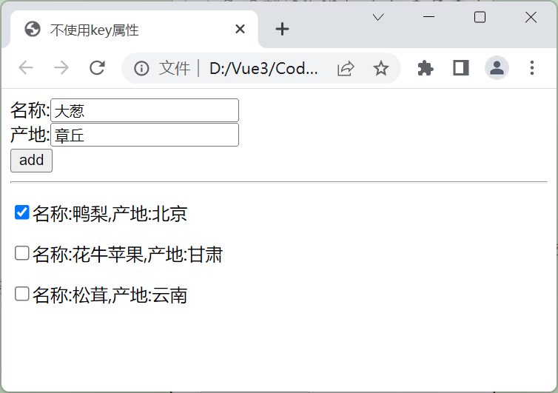
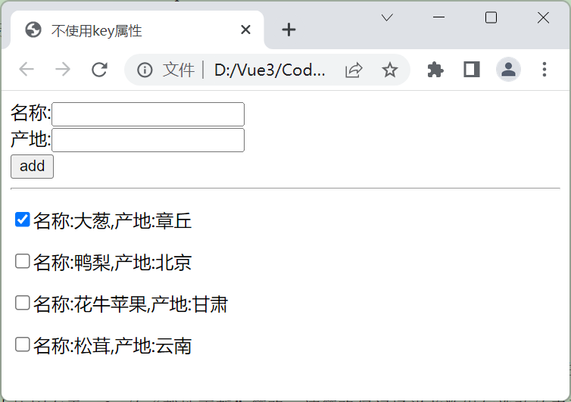
4.4指令
4.4.2 内置指令
2.列表渲染指令
（6）key属性-示例实现效果
选中商品列表的第一项，并在输入框中输入新的商品数据
单击add按钮，向proList数组的开头添加一个新的商品对象

Slide 61
4.4指令
4.4.2 内置指令
2.列表渲染指令
（6）key属性-示例分析
观察上述渲染结果可以发现，被选中的列表项由“鸭梨”变为“大葱”，产生这种效果的根本原因在于v-for的“就地更新”策略，该策略仅记忆当前数组勾选项的索引为0，当数组长度增加时，指令根据数组勾选项的索引为0这一信息，将新数组中索引为0的“大葱”项勾选。

Slide 62
4.4指令
4.4.2 内置指令
2.列表渲染指令
（6）key属性-示例分析
观察上述渲染结果可以发现，被选中的列表项由“鸭梨”变为“大葱”，产生这种效果的根本原因在于v-for的“就地更新”策略，该策略仅记忆当前数组勾选项的索引为0，当数组长度增加时，指令根据数组勾选项的索引为0这一信息，将新数组中索引为0的“大葱”项勾选。

Slide 63
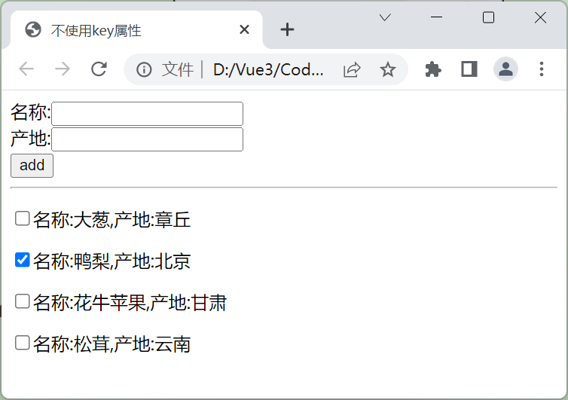
4.4指令
4.4.2 内置指令
2.列表渲染指令
（6）key属性-示例重构
为了给Vue一个提示，以便它能跟踪每个节点的身份，从而重用和重新排序现有元素，需要为每个列表项提供一个唯一的key属性。例如，为例4-7中的v-for列表渲染添加key属性，具体代码如下所示。
<p v-for="item in proList" v-bind:key="item.name">
<input type="checkbox">
<span>名称:{{item.name}},产地:{{item.city}}</span>
/p>

Slide 64
4.4指令
4.4.2 内置指令
2.列表渲染指令
（7）v-for与v-if的组合使用
在渲染列表时，如果列表中的某些列表项需要根据条件判断是否渲染，可组合使用v-if和v-for来实现。不过，当v-if和v-for在同一个元素上使用时，v-if的优先级比v-for要高，这意味着v-if条件不能访问v-for范围内的变量。
在Vue官方文档中并不建议同时使用v-if与v-for，v-if与v-for每次渲染都会先循环再进行条件判断，这容易造成性能方面的浪费。一般推荐使用计算属性替代v-if与v-for的组合使用，计算属性详细介绍见本书4.5节。

Slide 65
4.4指令
4.4.2 内置指令
2.列表渲染指令
（8）v-for列表渲染示例：使用v-for指令分别遍历数组、对象与整数。
例4-8
13.const vm = Vue.createApp({
14. data() {
15. return {
16. userList:[
17. {id:'001',name:'王明明',address:'北京市朝阳区小红门地区',tel:12456787609},
18. {id:'002',name:'赵红红',address:'北京市大兴区经海大厦',tel:16787676465},
19. {id:'003',name:'李利利',address:'北京市丰台区丰台科技园',tel:17689867836}
20. ],
21. userDetail:{name:'王明明',identity:'回头客',frequency:3,praiseRate:'95%'}
22. }
23. }
24.}).mount('#app')
1.<div id='app'>
2. <!-- 遍历数组 -->
3. <template v-for="item in userList">
4. <span>用户名：{{item.name}},</span>
5. <span>收件地址：{{item.address}},</span>
6. <span>联系方式：{{item.tel}}</span><br>
7. </template>
8. <!-- 遍历对象 -->
9. <p v-for="(item,key,index) in userDetail">{{key}}:{{item}}</p>
10. <!-- 遍历整数 -->
11. <p v-for="item in 3">{{item}}</p>
12.</div>

Slide 66
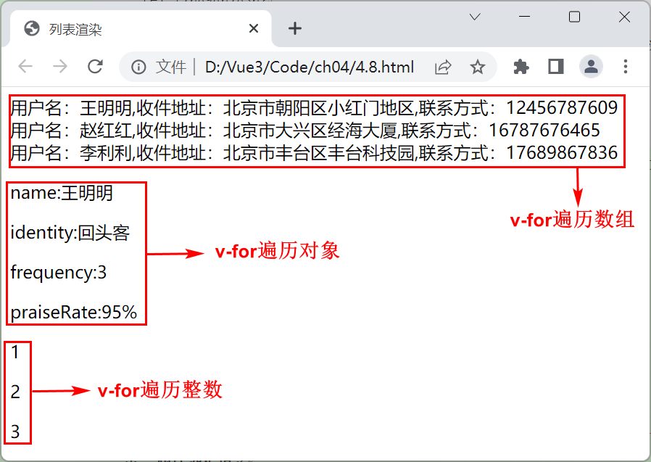
4.4指令
4.4.2 内置指令
2.列表渲染指令
（8）v-for列表渲染示例：浏览器中运行上述代码，v-for指令遍历数组、对象与整数显示效果如下图所示。

Slide 67
4.4指令
4.4.2 内置指令
3.属性绑定指令
v-bind指令主要用于响应式地更新HTML属性，将一个或多个属性动态绑定到表达式中，也可将一个组件的prop动态绑定到表达式中。
v-bind指令的语法格式如下所示。
//绑定一个属性
<a v-bind:href=”https://www.baidu.com/”>链接</a>
//简写语法
<a :href=”https://www.baidu.com/”>链接</a>
//动态属性
<a :[attrname]=”url”>链接</a>

Slide 68
4.4指令
4.4.2 内置指令
4.双向绑定指令
v-model是Vue框架内置的API指令，本质是一种语法糖写法。它负责监听用户的输入事件并更新数据，可对一些极端场景进行一些特殊处理。v-model指令可以在input、textarea、select等表单元素上创建双向数据绑定，它会根据控件类型自动选取正确的方法来更新元素。

Slide 69
4.4指令
4.4.2 内置指令
4.双向绑定指令
（1）v-model指令
v-model指令的语法格式如下所示。
<input type=”text” v-model=”msg”>
data() {
return {
msg:”hello”
}
}

Slide 70
4.4指令
4.4.2 内置指令
4.双向绑定指令
（2）专属修饰符：Vue为v-model指令定义了一些专属修饰符。
修饰符名 | 说明
.number | 自动将用户输入的值转换为数字类型
.trim | 自动过滤用户输入文本的首尾空白字符
.lazy | 在失去焦点或者回车时才自动更新数据

Slide 71
4.4指令
4.4.2 内置指令
4.双向绑定指令
（2）专属修饰符
v-model指令专属修饰符的语法格式如下所示。
<input type=”text” v-model.number=”msg”>
<input type=”text” v-model.trim=”msg”>
<input type=”text” v-model.lazy=”msg”>

Slide 72
4.4指令
4.4.2 内置指令
5.事件绑定指令
v-on指令是事件绑定指令，可为目标元素绑定指定事件，事件的类型由参数决定。v-on指令可用于监听DOM事件，并在触发事件时运行一些JavaScript逻辑代码。v-on指令后的表达式可以是一段JavaScript代码，也可以是一个methods选项内的方法名或方法调用语句。在使用v-on指令绑定事件时，需要在v-on指令后指定事件类型，如click、mousedown、mouseup等。

Slide 73
4.4指令
4.4.2 内置指令
5.事件绑定指令
v-on指令的语法格式如下所示。
<button @click=”hello(‘hi’)”>按钮</button>
//表达式为一段JavaScript代码
<button v-on:click=”num += 1”>按钮</button>
//简写语法
<button @click=”num += 1”>按钮</button>
//表达式为方法名
<button @click=”hello”>按钮</button>
//表达式为方法调用语句

Slide 74
4.4指令
4.4.2 内置指令
6.内容渲染指令
Vue提供了两个指令用于渲染页面内容，即v-text和v-html。
（1）v-text指令
v-text指令用于更新元素的文本内容，且v-text指令会覆盖标签内部的原有内容，若仅需更新元素内的部分文本内容，仍建议使用Mustache插值语法。

Slide 75
4.4指令
4.4.2 内置指令
6.内容渲染指令
（1）v-text指令:v-text指令的语法格式如下所示。
<p v-text=”msg”>hello</p>
data() {
return {
msg:”hi”
}
}

Slide 76
4.4指令
4.4.2 内置指令
6.内容渲染指令
（2）v-html指令
v-html指令用于更新元素的innerHTML，该部分内容会以普通HTML代码的形式插入页面，不会作为Vue的模板进行编译。v-html指令的语法格式如下所示。
<p v-html=”msg”>hello</p>
data() {
return {
msg:”https://www.baidu.com”
}
}

Slide 77
4.4指令
4.4.2 内置指令
7.不需要表达式的指令
前面内容中讲述的8个常用指令存在一个鲜明的共同点，即指令后紧跟表达式。接下来介绍3个无需表达式也可实现其固有功能的指令。
（1）v-once：v-once指令不需要表达式，且仅渲染元素和组件1次。若重新渲染页面，则使用v-once指令的元素、组件及其所有的子节点均会被视为静态内容并直接跳过。当元素需要仅在页面初次加载时显示1次，后续不再因为数据信息的变动而变动时，就可以采取v-once指令实现。

Slide 78
4.4指令
4.4.2 内置指令
7.不需要表达式的指令
前面内容中讲述的8个常用指令存在一个鲜明的共同点，即指令后紧跟表达式。接下来介绍3个无需表达式也可实现其固有功能的指令。
（2）v-cloak：v-cloak指令不需要表达式，该指令能够解决页面闪烁问题。在Vue解析页面前，绑定v-cloak指令的元素会一直保有v-cloak这个属性，而当Vue解析到本元素后，v-cloak属性会被自动从元素中移除。v-cloak指令可与style样式配合实现未解析之前元素隐藏的效果，如[v-cloak]{display:none}。

Slide 79
4.4指令
4.4.2 内置指令
7.不需要表达式的指令
前面内容中讲述的8个常用指令存在一个鲜明的共同点，即指令后紧跟表达式。接下来介绍3个无需表达式也可实现其固有功能的指令。
（3）v-pre：v-pre指令不需要表达式，当Vue解析页面时，会跳过使用v-pre指令的元素及其子元素的编译，并将标签里的数据按照普通文本进行解析。读者可利用v-pre指令跳过未使用指令语法、插值语法的节点，加快编译速度。

Slide 80
4.4指令
4.4.2 内置指令
7.不需要表达式的指令
接下来介绍上述指令的语法格式。
v-once指令的语法格式如下所示。
<p v-once>{{message}}</p>

Slide 81
4.4指令
4.4.2 内置指令
7.不需要表达式的指令
v-cloak指令的语法格式如下所示。
<style>
[v-cloak]{
display:none
}
</style>
<p v-cloak>{{message}}</p>

Slide 82
4.4指令
4.4.2 内置指令
7.不需要表达式的指令
v-pre指令的语法格式如下所示。
<p v-pre>{{message}}</p>

Slide 83
4.4指令
4.4.2 内置指令
8.内置指令示例
“行之愈笃，则知之益明”，掌握了指令的基本知识后，需要将理论知识融于实践。接下来通过一个案例依次使用上述内置指令，使读者进一步掌握Vue的内置指令。

Slide 84
4.4指令
4.4.2 内置指令
8.内置指令示例
“行之愈笃，则知之益明”，掌握了指令的基本知识后，需要将理论知识融于实践。接下来通过一个案例依次使用上述内置指令，使读者进一步掌握Vue的内置指令。 具体代码见：源码包/ch04/bookInformation.html

Slide 85
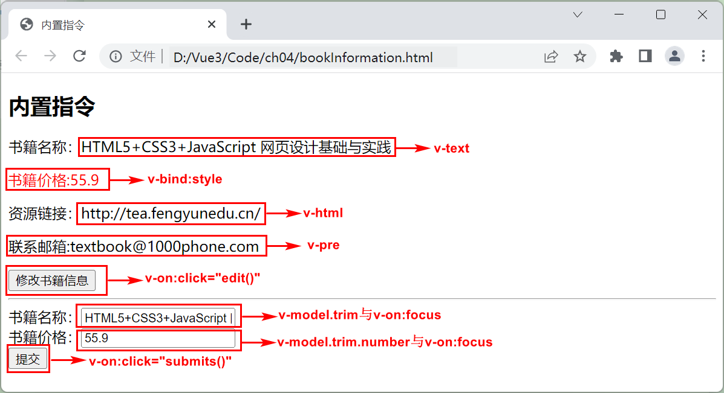
4.4指令
4.4.2 内置指令
8.内置指令示例-实现效果
“在浏览器中运行上述代码，并单击“修改书籍信息按钮”按钮，使data()函数中的flag变量值变为true，从而令使用v-show="flag"指令包裹的表单显示在页面中，显示效果如下图所示。

Slide 86
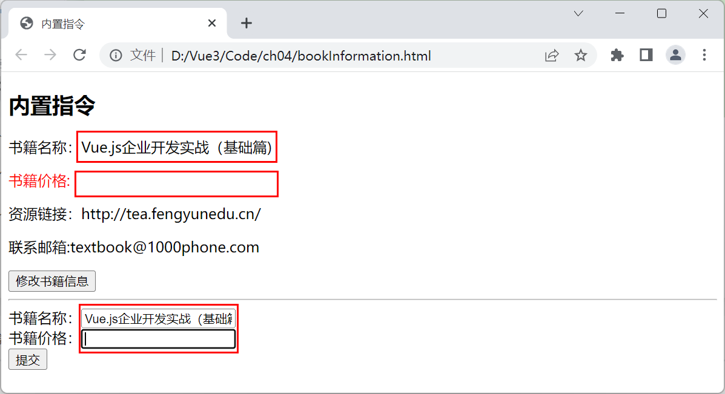
4.4指令
4.4.2 内置指令
8.内置指令示例-实现效果
用户单击单行文本框，单行文本框内的内容将自动清空。用户在对应文本框中分别输入书籍名称与书籍价格，可使上述书籍信息中的书籍名称与书籍价格同步更改，显示效果如下图所示。

Slide 87
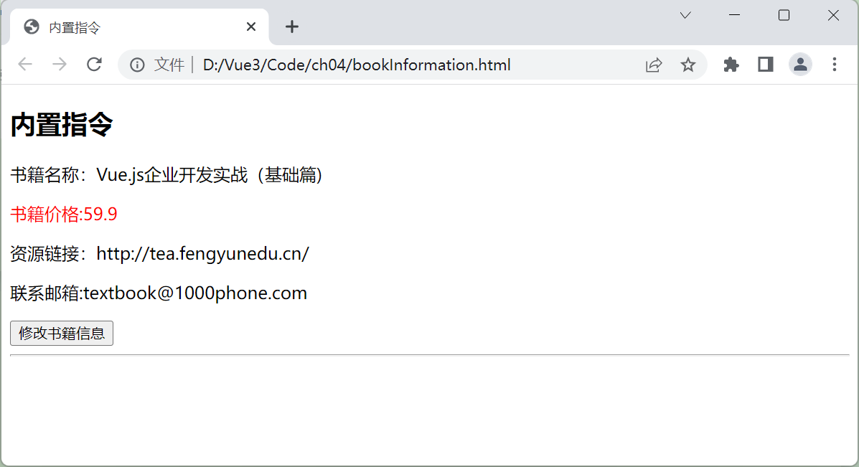
4.4指令
4.4.2 内置指令
8.内置指令示例-实现效果
用户单击“提交”按钮，使data()函数中的flag变量值变为false，从而令使用v-show="flag"指令包裹的信息修改表单在页面中隐藏，显示效果如下图所示。

Slide 88
4.4指令
4.4.3自定义指令
在前面的内容中主要讲解了Vue中内置的指令，但这些内置指令并不能完全满足开发者的需求，当开发者希望为元素附加一些特别的功能时，可借助自定义指令来实现。自定义指令不仅能够直接操作DOM元素，且允许多次复用，自定义指令是对Vue内置指令的补充和拓展。

Slide 89
4.4指令
4.4.3自定义指令
1.自定义指令注册方式
自定义指令的注册方式主要有两种，包括全局注册和局部注册。全局注册方式基于应用程序实例的directive()方法实现，可在所有组件实例中使用；局部注册方式基于组件选项对象内的directives选项实现，只能在自身的组件实例中使用。

Slide 90
4.4指令
4.4.3自定义指令
1.自定义指令注册方式
（1）全局注册自定义指令
全局注册自定义指令的语法格式如下所示。
需要注意的是，directive()方法接收两个参数，第一个参数是自定义指令的名称，第二个参数是一个定义对象或函数对象，读者需要在该对象定义此指令要实现的功能。
const vm=Vue.createApp({})
vm.directive('指令名称'，{})

Slide 91
4.4指令
4.4.3自定义指令
1.自定义指令注册方式
（2）局部注册自定义指令
局部注册自定义指令的语法格式如下所示。
需要注意的是，directives选项内可定义多个指令，每个指令均由包含指令钩子的对象来定义。
const vm=Vue.createApp({
directives:{
指令名称:{mounted(el){}}
}
})

Slide 92
4.4指令
4.4.3自定义指令
2.指令钩子函数
一个指令的定义对象内可包含多个指令钩子函数，这些钩子函数都是可选的。
（1）created：在绑定元素的属性前或事件监听器应用前调用
（2）beforeMount：在元素被插入到DOM前调用
（3）mounted：在绑定元素的父组件及其所有子节点都挂载完成后调用

Slide 93
4.4指令
4.4.3自定义指令
2.指令钩子函数
（4）beforeUpdate：在绑定元素的父组件更新前调用
（5）updated：在绑定元素的父组件及其所有子节点都更新后调用
（6）beforeUnmount：在绑定元素的父组件卸载前调用
（7）unmounted：在绑定元素的父组件卸载后调用

Slide 94
4.4指令
4.4.3自定义指令
3.指令钩子函数的参数
（1）el：el指的是指令所绑定的元素，可借助el参数直接操作DOM。
（2）binding：一个参数对象，对象内包含以下属性。
①value：传递给指令的值。例如在v-my-directive="1 + 1"中，value值是2。
②oldValue：传递给指令的前一个值，仅在beforeUpdate和updated钩子中可用。无论传递给指令的值是否更改，oldValue都可用。
③arg：传递给指令的参数，此参数可选。例如在v-my-directive:foo中，arg的值为foo。

Slide 95
4.4指令
4.4.3自定义指令
3.指令钩子函数的参数
（2）binding：一个参数对象，对象内包含以下属性。
④modifires：一个包含修饰符的对象，此参数可选。例如在v-my-directive.foo.bar中，modifires对象的值为{foo:true,bar:true}。
⑤instance：使用本指令的组件实例。
⑥dir：注册指令时作为参数传递的对象，也就是指令的定义对象。

Slide 96
4.4指令
4.4.3自定义指令
3.指令钩子函数的参数
（3）vnode：代表绑定元素的底层VNode，即Vue生成的虚拟节点。
（4）preVnode：指的是在之前的渲染中代表指令所绑定元素的上一个VNode，仅在beforeUpdate和updated钩子中可用。
需要注意的是，除el参数外，其他参数都应该是只读的。

Slide 97
4.4指令
4.4.3自定义指令
4.自定义指令示例
在后台管理系统中，可能需要根据用户名称进行一些用户身份的判断，很多时候会直接在元素上进行三元运算符计算，这种实现方式的代码不仅不优雅而且还十分冗余。针对这种情况，可以通过局部注册自定义指令来实现功能复用，

Slide 98
4.4指令
4.4.3自定义指令
4.自定义指令示例
在后台管理系统中，可能需要根据用户名称进行一些用户身份的判断，很多时候会直接在元素上进行三元运算符计算，这种实现方式的代码不仅不优雅而且还十分冗余。针对这种情况，可以通过局部注册自定义指令来实现功能复用。
                具体代码见源码包/ch04/userIdentity.html

Slide 99
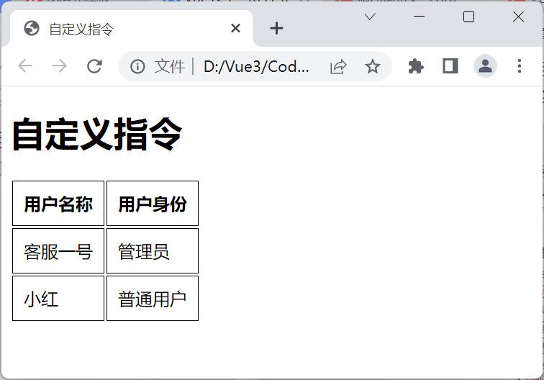
4.4指令
4.4.3自定义指令
4.自定义指令示例-实现效果

Slide 100
4.4指令
4.4.3自定义指令
5.指令钩子函数简写
当自定义指令在mounted和updated钩子函数中的行为一致，且只需要用到这两个钩子函数时，可以简写指令注册函数，即直接用一个函数来定义指令，具体代码如下所示。
<div v-color="color"></div>
app.directive('color', (el, binding) => {
// 此函数会在mounted和updated时都调用
el.style.color = binding.value
})

Slide 101
4.4指令
4.4.4 实验：商品信息管理表格
1.实验描述
在后台管理系统中最重要的组成元素便是表格，本案例将以地方特产为主题，综合使用Vue的内置指令实现一个商品信息管理表格。表格由商品ID、商品名称、产地、价格、库存、入库时间、edit编辑按钮组成，用户单击edit按钮可编辑本项信息。

Slide 102
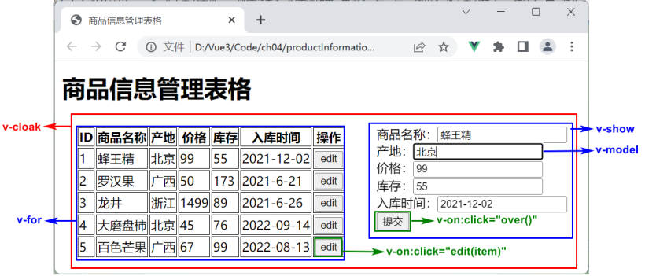
4.4指令
4.4.4 实验：商品信息管理表格
2.实验效果

Slide 103
4.4指令
4.4.4 实验：商品信息管理表格
3.实现步骤
新建一个HTML文件，以CDN的方式在该文件中引入Vue文件。在data()函数中定义一个商品信息数组proList，并通过v-for指令循环渲染该数组于table表格中。当用户单击当前列表项的edit按钮时，data()函数中的flag值变为true，页面右侧的商品信息编辑表单显现。

Slide 104
4.5
计算属性
指令参数
内置指令
自定义指令
实验：商品信息管理表格

Slide 105
4.5计算属性
4.5.1 计算属性的定义
计算属性适合对多个变量或对象进行处理后返回一个结果的场景。当计算属性依赖的多个变量中的某个值发生变化时，绑定的计算属性必定也会发生变化。计算属性是写在computed选项中的属性，它在本质上是一个方法，读者在使用时需将其当作属性来使用。

Slide 106
4.5计算属性
4.5.1 计算属性的定义
1.计算属性的语法格式
计算属性的语法格式如下所示。
计算属性中定义的每个属性都是一个对象，该对象中包含getter函数和setter函数，也被称为get()方法和set()方法。get()方法用于获取计算属性，set()方法用于设置计算属性。
computed:{
attribute：{
get(){}
set(newValue){}
}
}

Slide 107
4.5计算属性
4.5.1 计算属性的定义
1.计算属性的语法格式
默认情况下计算属性是只读的，即仅包含get()方法。在默认情况下可对计算属性进行简写，简写的语法格式如下所示。
//简写形式
computed:{
attribute(){
return{}//必须有返回值
}
}

Slide 108
4.5计算属性
4.5.1 计算属性的定义
2.计算属性的示例
（1）计算属性简写示例：接下来将以字符串翻转为主题演示计算属性的简写
例4-12
1.<div id="app">
2. 字符串：<input type="text" v-model="str"><br/>
3. <!-- 在模板语法中使用计算属性 -->
4. 翻转字符串：{{reversedStr}}
5.</div>
6.const vm= Vue.createApp({
7. data(){
8. return{
9. str: '千磨万击还坚劲'
10. }
11. },
12. computed: {
13. //计算属性的getter方法简写
14. reversedStr(){
15. return this.str.split('').reverse().join('');
16. }
17. }
18. }).mount('#app');

Slide 109
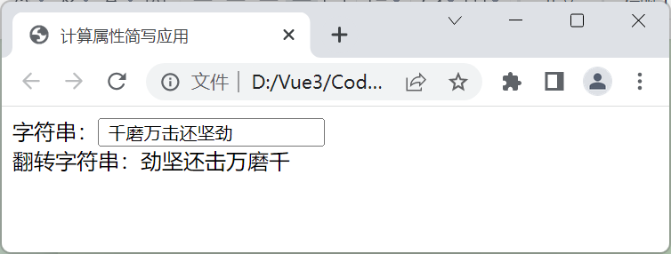
4.5计算属性
4.5.1 计算属性的定义
2.计算属性的示例-实现效果
浏览器中运行上述代码，页面中将同时显示指定字符串与字符串的翻转内容。

Slide 110
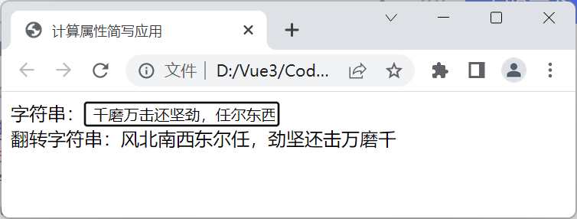
4.5计算属性
4.5.1 计算属性的定义
2.计算属性的示例-实现效果
当输入框中的str字符串发生变化时，依赖于str的计算属性reversedStr会自动进行更新。

Slide 111
4.5计算属性
4.5.1 计算属性的定义
2.计算属性的示例
（2）计算属性的get()方法与set()方法。不同于计算属性的get()方法，set()方法可用于改变计算属性的值，无需设置返回值。它接收一个可选参数，该参数是计算属性被修改之后的值。
例4-13
23. //setter方法，设置packageStatus时调用
24. //其中的参数用来接收计算属性被修改后的新值
25. set(newValue) {
26. if (newValue === "已送达") {
27. this.nowSeat = this.place;
28. } else {
29. this.nowSeat + "->" + this.place;
30. var array = newValue.split('->');
31. this.nowSeat = array[0];
32. this.place = array[1];
33. }
34. }
35. }
36. }
24. //其中的参数用来接收计算属性被修改后的新值
25. set(newValue) {
26. if (newValue === "已送达") {
27. this.nowSeat = this.place;
28. } else {
29. this.nowSeat + "->" + this.place;
30. var array = newValue.split('->');
31. this.nowSeat = array[0];
32. this.place = array[1];
33. }
34. }
35. }
36. }

Slide 112
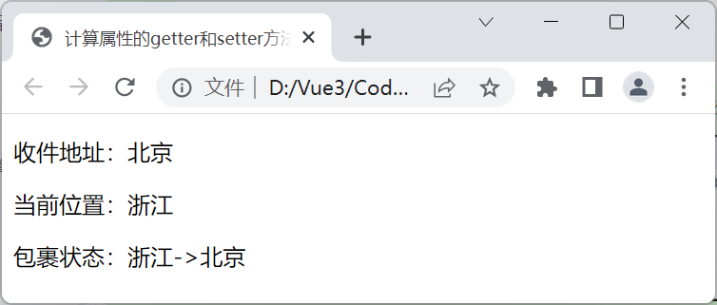
4.5计算属性
4.5.1 计算属性的定义
2.计算属性的示例-实现效果
在浏览器中运行上述代码，初始化状态下计算属性的显示效果如下图所示。

Slide 113
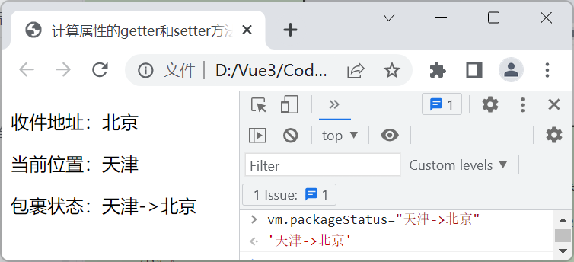
4.5计算属性
4.5.1 计算属性的定义
2.计算属性的示例-实现效果
在控制台中，将页面切换至Console选项，并输入vm.packageStatus="天津->北京"，按下Enter键，实现packageStatus计算属性值的直接修改，查看渲染结果。

Slide 114
4.5计算属性
4.5.2 计算属性的缓存
计算属性是基于它们的响应式依赖进行缓存的，仅在相关响应式依赖发生变化时才会重新求值。响应式依赖没有发生改变时，多次访问计算属性，计算属性仍返回之前的计算结果。

Slide 115
4.5计算属性
4.5.2 计算属性的缓存
计算属性与methods方法在写法与功能上十分类似，以例4-12为例，可轻易地将其改写为methods形式。
methods: {
reversedStr(){
return this.str.split('').reverse().join('');
}
}

Slide 116
4.5计算属性
4.5.3 计算属性选择性地渲染列表
当需要选择性地渲染列表，即根据某个特定属性来决定是否渲染本列表项或避免渲染本该隐藏的列表项时，读者可能会想到将v-for和v-if指令组合使用。事实上，在Vue2中，v-for的优先级是高于v-if的，如果同时使用这二者，那么v-if会在每一个v-for循环渲染出来的列表项上作用，这会造成性能上的浪费。在Vue3中，v-if的优先级是高于v-for的，v-if获取不到v-for范围内的变量，因此，不建议同时使用v-if和v-for。
读者可借助计算属性有选择性地渲染列表，通过计算属性对数据进行过滤后，再进行循环遍历，使渲染更加高效。

Slide 117
4.5计算属性
4.5.3 计算属性选择性地渲染列表
接下来将以商品订单为主题来演示计算属性的选择性渲染列表。
例4-14
1.<div id="app">
2. <h3>已完成商品订单</h3>
3. <ul>
4. <li v-for="item in completeOrders" :key="item.number">
5. {{item.number}}
6. </li>
7. </ul>
8. <h3>未完成商品订单</h3>
9. <ul>
10. <li v-for="item in unOrders" :key="item.number">
11. {{item.number}}
12. </li>
13. </ul>
14.</div>
15.const vm= Vue.createApp({
16. data(){
17. return{
18. orders: [
19. {number: '001001', isOver: false},
20. {number: '002002', isOver: true},
21. {number: '003003', isOver: false},
22. {number: '004004', isOver: true},.
23. {number: '005005', isOver: false}
24. ]
25. }
26. },
27. computed:{
28. completeOrders(){
29. return this.orders.filter(order=>order.isOver);
30. },
31. unOrders(){
32. return this.orders.filter(order=>!order.isOver);
33. }
34. }
35. }).mount('#app');

Slide 118
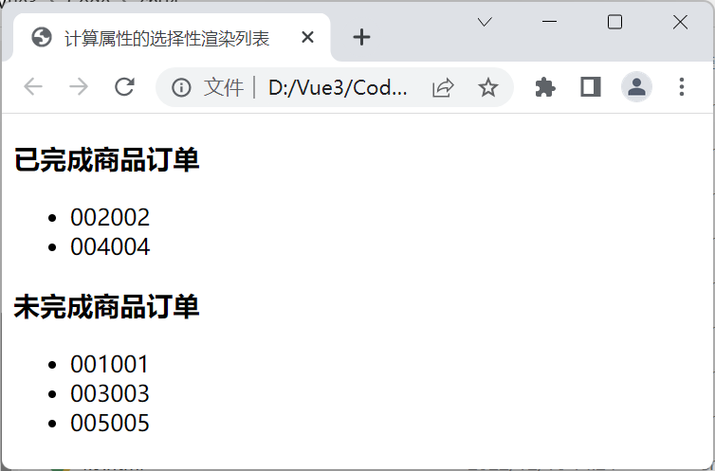
4.5计算属性
4.5.3 计算属性选择性地渲染列表
商品订单实现效果

Slide 119
4.5计算属性
4.5.4 实验：购物车页面
1.实验描述
本案例将实现一个简单的购物车页面，页面设计依赖于Vue的内置指令、methods选项、计算属性等。购物车信息包括商品ID、商品名称、单价、数量、金额、购物车总价等，用户单击“加”、“减”按钮可编辑本商品的数量，购物车总价将根据商品数量的变化而同步更新。

Slide 120
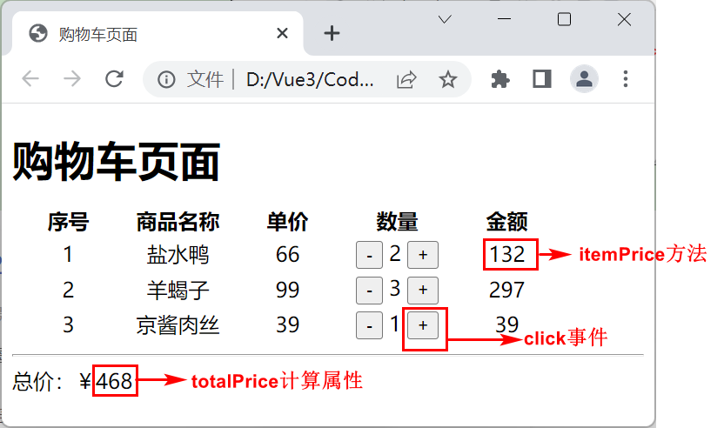
4.5计算属性
4.5.4 实验：购物车页面
2.实验效果

Slide 121
4.5计算属性
4.5.4 实验：购物车页面
3.代码实现
新建一个HTML文件，以CDN的方式在该文件中引入Vue文件。在data()函数中定义1个商品信息数组goods，在methods选项中定义一个计算单一商品总价的方法itemPrice()，在computed中定义1个计算购物车内全部商品总价的计算属性totalPrice。
具体代码如源码包/ch04/shoppingCartPage.html所示。

Slide 122
4.6
侦听器
侦听器定义
侦听器示例
侦听方法
深度侦听器
侦听器的立即执行

Slide 123
4.6 侦听器
引言
watch侦听器允许开发者监视数据的变化，从而针对数据的变化进行特定的操作。它可以监听指定属性值的变化，当该属性发生改变时，将自动触发该属性对应的侦听器。除此之外，还可借助watch侦听器实现在数据变化时执行异步操作或开销较大的操作等。

Slide 124
4.6 侦听器
1.侦听器定义
侦听器是定义在组件选项对象内的watch选项中的方法，它本质上是一个函数，想要监视一个数据，就需要将该数据作为函数名。侦听器的语法格式如下所示。
上述语法格式中，侦听器函数接收两个参数，第一个参数是被监听数据的新值，第二个参数是旧值，即改变之前的值。
watch:{
msg(val,oldval){ }
}

Slide 125
4.6 侦听器
2.侦听器示例
接下来将以单位转换为主题设计一个单位转换器，演示侦听器的使用。
例4-16
1.<body>
2.<div id = "app">
3. 分 : <input type = "text" v-model="minute">
4. <p>秒 : {{second}}</p>
5.</div>
6.<script src="https://unpkg.com/vue@next"></script>
7.<script>
8. const vm = Vue.createApp({
9. data() {
10. return {
11. minute: 1,
12. second: 0
13. }
14. },
14.
15. watch: {
16. //监听器函数可以接受1个参数，val是当前值
17. minute(val) {
18. this.second = val * 60;
19. }
20. //监听器函数也可以接受两个参数，val是当前值，oldVal是改变之前的值
21. }
22. }).mount('#app');
23.</script>

Slide 126
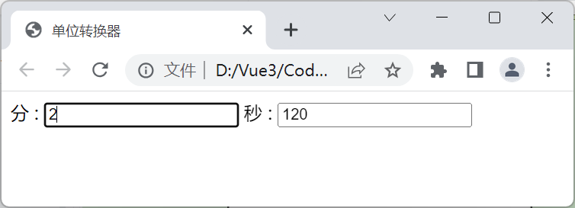
4.6 侦听器
2.侦听器示例-实现效果
在定义侦听器时，应避免使用箭头函数，箭头函数会导致无法在侦听器中通过this调用data()函数中的数据。

Slide 127
4.6 侦听器
3.侦听方法
在定义侦听器时，除直接在侦听器后写一个函数外，还可以以字符串的形式定义一个methods内的方法。
1.data(){
2. return {
3. msg:’hello’,
4. }
5.},
6.methods:{
7. checkMsg(){}
8.}
9.watch:{
10. msg：’checkMsg’
11.}

Slide 128
4.6 侦听器
4.深度侦听器
侦听器不仅可以监听方法，还可以监听对象。受JavaScript的限制，Vue无法检测到对象属性的变化，默认情况下侦听器只监听该对象引用的变化。
监听对象属性值的变化需要使用侦听器的两个新选项，handler和deep。handler用于定义数据变化时调用的监听函数，deep用于控制是否进行深度监听，deep值为true时，表示无论该对象的属性层级有多深，只要该对象的属性值发生变化均会被监听，deep值为false或未定义deep时，表示不进行深度监听

Slide 129
4.6 侦听器
4.深度侦听器
1.data(){
2. return {
3. product:{name:’banana’,price:20},
4. }
5.},
6.watch:{
7. product:{
8. handler(val,oldVal){ },
9. deep:true
10. }
11.}

Slide 130
4.6 侦听器
5.侦听器的立即执行
在初始渲染时，侦听器不会被立刻调用。开发者可通过添加handler()方法和immediate属性来实现侦听器的立即执行，即将immediate属性值设置为true
1.data(){
2. return {
3. msg:’hello’,
4. }
5.},
6.watch:{
7. msg:{
8. handler(val,oldVal){ },
9. immediate：true
10. }
11.}

Slide 131
4.7
Class与Style绑定
绑定HTML样式（Class）
绑定内联样式（Style）
实验：斑马纹商品表

Slide 132
4.7Class与Style绑定
引言
在数据绑定中最常见的需求就是元素样式名称class与内联样式style的动态绑定，class与style皆为HTML的属性，均可使用v-bind指令对其进行绑定。
在处理较复杂的样式绑定时，通过拼接的方式生成字符串是繁琐且易错的。因此，Vue专门增强了v-bind指令在绑定class和style样式时的功能，使表达式的结果类型范围从字符串类型扩展至字符串类型、对象类型和数组类型。

Slide 133
4.7Class与Style绑定
4.7.1 绑定HTML样式（Class）
在HTML元素上通过v-bind指令绑定元素的Class样式，可设置其表达式结果为对象、数组格式。
1.对象语法
（1）为v-bind:class或:class传递一个对象来动态切换元素的class样式，语法格式如下所示。
上述语法格式中，active这个样式类的生效与否取决于isActive的值是否为真。
<style>
.active{color:red}
</style>
<div :class="{active:isActive}">hello</div>
data(){ return{ isActive:true } }

Slide 134
4.7Class与Style绑定
4.7.1 绑定HTML样式（Class）
1.对象语法
（2）v-bind:class或:class不仅可以传递一个多属性的对象来动态切换元素的class，还可以与普通的class样式设置共同作用于同一元素。需要注意的是，对象的多个属性之间以逗号间隔，语法格式如下所示。
<style>
.active{color:red}
.text-success{color:green}
.borders{border:soloid 1px gray}
</style>
<div class="borders" :class="{active:isActive,'text-success':hasOk}">
Hello
</div>
data(){ return{ isActive:true,hasOk:false} }

Slide 135
4.7Class与Style绑定
4.7.1 绑定HTML样式（Class）
1.对象语法
（3）除此之外，当对象中的属性过多时，将所有属性逐一写到元素上会显得格外繁琐。推荐在data()函数内单独定义一个对象，并在该对象内存放所有属性，然后通过v-bind直接绑定对象，语法格式如下所示。
<div :class="{classObj}">Hello</div>
data(){ return{ classObj:{active:true,'text-success':false} }

Slide 136
4.7Class与Style绑定
4.7.1 绑定HTML样式（Class）
1.对象语法
（4）还可组合使用样式绑定与计算属性，语法格式如下所示。
<div :class="{classObj}">Hello</div>
data(){ return{ bool1:true,boo2:false }
computed:{
classObj(){
return { active:this.bool1,
'text-success':this.bool2}
}
}

Slide 137
4.7Class与Style绑定
4.7.1 绑定HTML样式（Class）
1.对象语法
（5）对于只有一个根元素的组件，当在该组件上使用class属性时，这些class会被添加到根元素上，并与该元素上已有的class进行合并，具体语法如下所示。
Vue.component('my-component',{
template:'<div :class="class1,class2">hello</div>'
})
//使用该组件并添加新类
<my-component :class="class3,class4"></my-component>

Slide 138
4.7Class与Style绑定
4.7.1 绑定HTML样式（Class）
2.数组语法
除对象语法外，还可为v-bind:class传递一个数组，数组内填写的类名需要用方括号进行包裹，具体语法如下所示。
<style>
.class1{color:red}
.class2{color:green}
</style>
<div :class="['class1','class2']">Hello</div>

Slide 139
4.7Class与Style绑定
4.7.1 绑定HTML样式（Class）
2.数组语法
若未对数组内填写的类名用方括号进行包裹，数组内的数据将被视为变量进行解析，在解析变量前要确保该变量已经被定义，具体语法如下所示。
<style>
.class1{color:red}
.class2{color:green}
</style>
<div :class="[Class1,Class2]">Hello</div>
data(){ return{ Class1:'class1',Class2:'class2'}

Slide 140
4.7Class与Style绑定
4.7.2 绑定内联样式（Style）
绑定内联样式是将元素的CSS样式写到元素的style属性中去，在HTML元素上通过v-bind指令绑定元素的style样式，可设置其表达式结果为对象、数组格式。

Slide 141
4.7Class与Style绑定
4.7.2 绑定内联样式（Style）
1.对象语法
（1）v-bind:style为元素绑定的对象是一个JavaScript对象，而对象的CSS属性名需要使用驼峰式（camelCase）或横线分割（kebab-case，需用引号括起）来命名，具体语法如下所示。
<div :style="{color:Color1,fontSize:fontSize}">Hello</div>
或
<div :style="{color:Color1,'font-size':fontSize}">Hello</div>
data(){ return{ Color1:red,fontSize:20px}

Slide 142
4.7Class与Style绑定
4.7.2 绑定内联样式（Style）
1.对象语法
（2）随着元素的样式愈加复杂，需要在元素的style属性内设置大量CSS属性，这会导致CSS样式属性代码冗长、可读性较差。读者可在data()函数中定义一个包含多属性的样式对象，并直接绑定该对象，进而使元素代码结构更加清晰，具体语法格式如下所示。
<div :style="styleObj">Hello</div>
data(){ return{ styleObj:{color:'red',fontSize:'20px'}}

Slide 143
4.7Class与Style绑定
4.7.2 绑定内联样式（Style）
2.数组语法
v-bind:style的数组语法可将多个样式对象作用到同一个HTML元素上，语法格式如下所示。
<div :style="[styleObj,styleObj2]">Hello</div>
data(){ return{ styleObj:{color:'red',fontSize:'20px'}}
computed:{styleObj2(){return{color:'green',fontSize:'40px'}}}

Slide 144
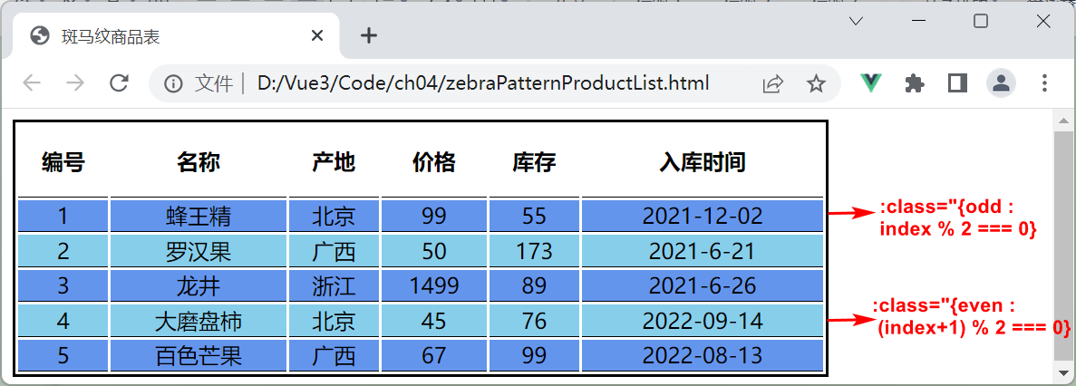
4.7Class与Style绑定
4.7.3 实验：斑马纹商品表
1.实验描述
本案例是一个隔行变色的、具有斑马纹效果的商品表格，其具体实现依赖于Vue的内置指令、class样式绑定等。在商品表格中为奇数行与偶数行的数据添加不同的样式，页面结构简图如下图示。

Slide 145
4.7Class与Style绑定
4.7.3 实验：斑马纹商品表
2.代码实现
新建一个HTML文件，以CDN的方式在该文件中引入Vue文件。在data()函数中定义一个商品信息数组proList，通过v-for指令循环输出proList中的商品信息，并分别为奇偶行信息设置不同的背景色。
具体代码如源码包/ch04/zebraPatternProductList.html所示。

Slide 146
4.8
生命周期钩子
生命周期钩子介绍
生命周期钩子示例

Slide 147
4.8生命周期钩子
引言
每个Vue组件实例在创建时都需要经历一系列的初始化步骤，如设置数据侦听，编译模板，挂载组件实例到DOM以及在数据变化时更新DOM等。在此过程中，Vue会运行一些生命周期钩子，使开发者能够在特定的阶段运行特定的代码。

Slide 148
4.8生命周期钩子
生命周期钩子就是在某一时刻会自动执行的函数，Vue提供的生命周期钩子如下所示。
（1）beforeCreate：在组件实例初始化之后，数据观测与事件配置之前自动执行该函数。此时组件实例还未创建与挂载，因此不可访问数据属性，不可操作DOM
（2）created：在Vue组件实例创建完成之后会自动执行该函数。在此阶段，组件实例创建成功并完成对选项的处理，此时可访问data()中的数据、methods中的()、监听器等。需要注意的是，组件尚未挂载不可操作DOM

Slide 149
4.8生命周期钩子
（3）beforeMount：在组件挂载之前自动执行该函数，render()渲染函数首次被调用，此时仍不可操作DOM
（4）mounted：在组件挂载后自动执行该函数，可直接操作DOM。可在此阶段向服务器发送请求，获取数据。注意，mounted不能保证所有子组件均已完成渲染，在mounted中调用vm.$nextTick可在整个视图渲染完毕后执行相关操作
（5）beforeUpdate：当data中的数据发生变化时会自动执行该函数，此时DOM尚未更新，仅data数据发生变化。此阶段适合在页面更新前访问现有DOM，如手动移除已添加的监听器

Slide 150
4.8生命周期钩子
（6）updated：当data中的数据发生变化且页面数据重新渲染后自动执行该函数。当调用此函数时，已完成DOM更新。此阶段更改data中的数据容易出现死循环现象，在开发时尽量避免触发此类现象
（7）activated：当keep-alive缓存的组件被激活时自动执行该函数
（8）deactivated：当keep-alive缓存的组件被停用时自动执行该函数

Slide 151
4.8生命周期钩子
（9）beforeUnmount：在卸载组件实例之前自动执行该函数，此阶段的实例依旧是正常可用的
（10）unmounted：在卸载组件实例后自动执行该函数，此时已解除组件实例的所有指令，解除所有绑定的事件与侦听器，所有子组件实例也均被卸载，不可操作DOM

Slide 152
4.8生命周期钩子
需要注意的是，所有的生命周期钩子函数均实现了其this上下文与组件实例的绑定，因此在组件实例创建后，在生命周期钩子函数中可通过this访问data数据、methods选项、计算属性等。为此，读者应避免使用箭头函数定义生命周期钩子函数，避免其this指向的破坏。

Slide 153
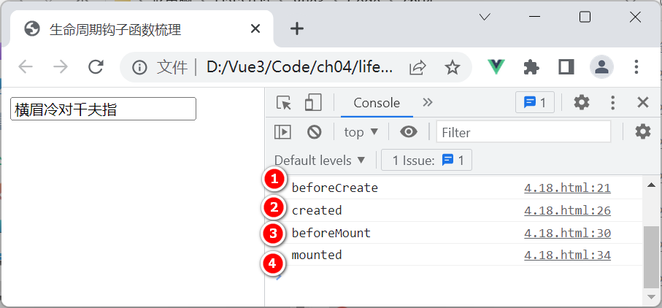
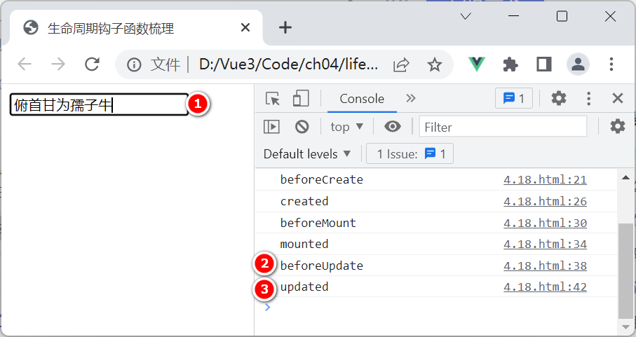
4.8生命周期钩子
“实践是检验真理的唯一标准”，接下来将通过一个小案例带领读者进一步梳理生命周期钩子的执行顺序。
例4-18
1.<div id="app">
2. <input type="text" v-model="msg">
3. </div>
4.const vm= Vue.createApp({
5. data(){
6. return{
7. msg : "横眉冷对千夫指,俯首甘为孺子牛"
8. }
9. },
10. beforeCreate(){console.log('beforeCreate');},
11. created(){console.log('created');},
12. beforeMount(){console.log('beforeMount');},
13. mounted(){ console.log('mounted');},
14. beforeUpdate(){console.log('beforeUpdate');},
15. updated(){console.log('updated');}
16. }).mount('#app');

Slide 154
4.9
实训：农产品后台管理系统
商品信息页面结构简图
实现商品信息页效果

Slide 155
4.9 实训：农产品后台管理系统
“农为邦本，本固邦宁”，新时代新征程，我国加快从农业大国向农业强国的转变，亿万农民满怀信心耕耘在希望的田野上，孕育出健康、美味的特色农产品。本节将以特色农产品为主题，使用Vue的插值语法、方法选项、内置指令、计算属性、Class样式绑定实现一个重点介绍商品信息的农产品后台管理系统。

Slide 156
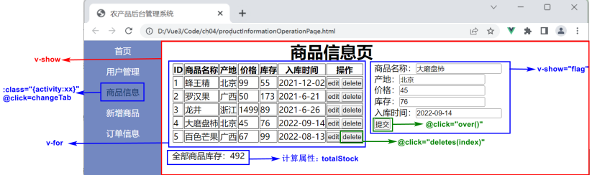
4.9 实训：农产品后台管理系统
4.9.1 商品信息页面结构简图
本案例将制作一个简单的农产品后台管理系统，使用v-for指令循环渲染固定在页面左侧的导航菜单，此农产品后台管理系统重点介绍商品信息页。商品信息页包含商品ID、商品名称、产地、价格、库存、入库时间、edit编辑按钮、delete按钮、商品总库存以及信息修改表单等，页面结构简图如下图

Slide 157
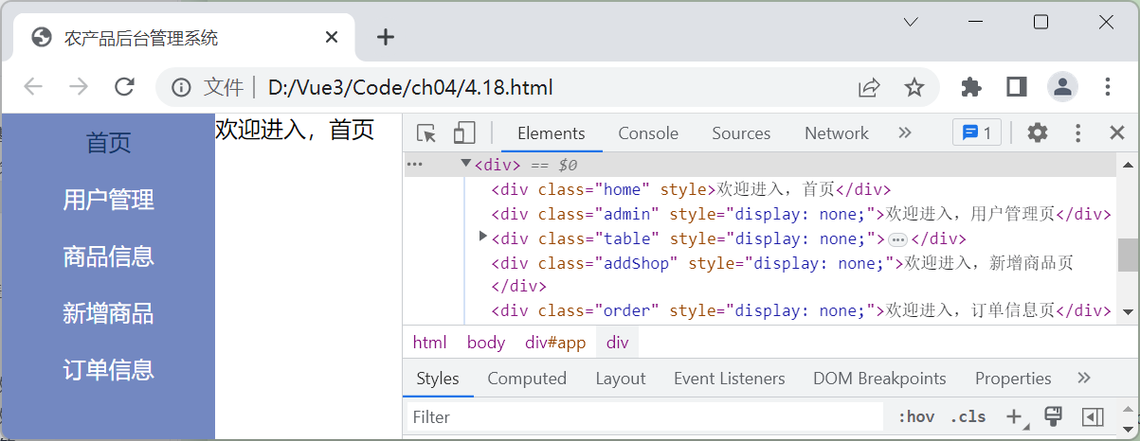
4.9 实训：农产品后台管理系统
4.9.2 实现商品信息页效果
例4-19
以“首页”为例，当用户单击“首页”菜单项时，tabNameList数组内第一项的isChoos属性自动改为被单击的菜单下标，即1。v-show指令对比isChoos属性值与菜单下标，二者相同则显示“欢迎进入，首页”，显示效果如图
具体代码见源码包/ch04/ productInformationOperationPage.html文件

Slide 158
课后小结
本章重点讲述Vue的基本语法，包括创建应用程序实例、插值语法、方法选项、指令、计算属性、侦听器、Class与Style绑定和生命周期钩子，并通过一个实训项目将本章重点内容融会贯通，提升读者的综合实践能力。通过对本章内容的分析和讲解，读者能够掌握Vue的基本语法，在遵守语法规则的基础上编写出合乎逻辑、样式美观的页面，为后续的深入学习奠定基础。

